Slide 1
What is Boost
알고리즘 관점에서
I
I

Slide 2
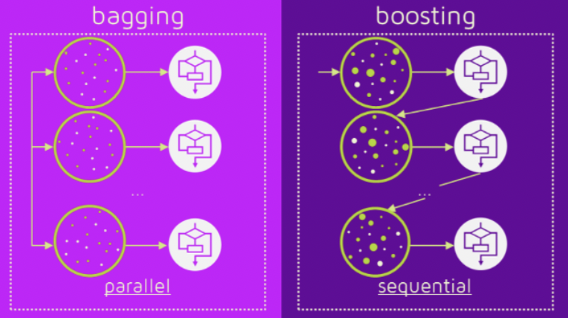
00
들어가기에 앞서
Bagging VS Boosting
VS
학습법
병렬
순차적
가중치
X
O
오차
비교적 많음
비교적 적음
속도
비교적 빠름
비교적 느림

Slide 3
01
Adaboost
Adaboost
weak learner 1
weak learner 2
weak learner 3
weight 1
weight 2
weight 3

Slide 4
01
Adaboost
Adaboost VS GBM(gradient boost)
Height weigth
Data point
Tree stump
Exp
Loss function
민감성 up!
Adaboost
Gradient
Using
Residual error
Tree
depth
Various
Loss
function
정확성 up!
확장성 up!
GBM

Slide 5
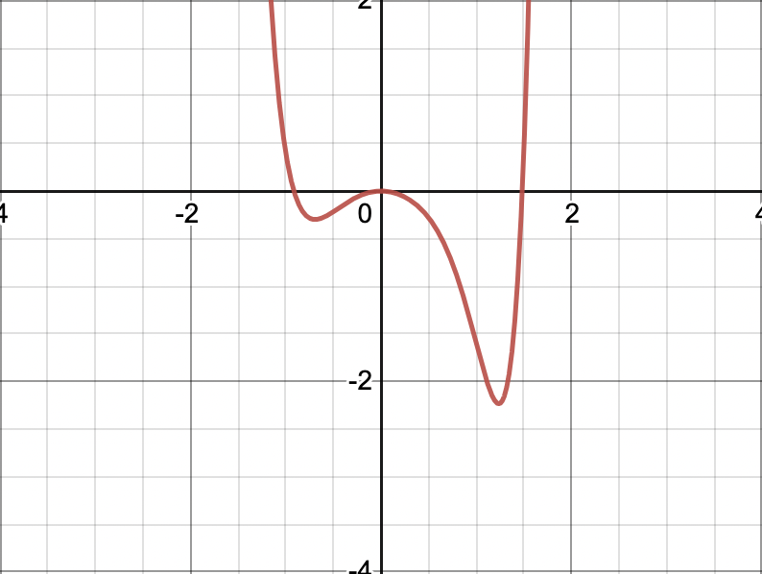
01-1
gradient descent
GBM(gradient boost)에 앞서 gradient descent란?
1. Fitting
↓
2. 기울기 계산
↓
3. 기울기를 이용해 update
↓
4. 최적해가 될때까지 반복

Slide 6
02
GBM
GBM(gradient boost)
가중치 업데이트를 경사하강법(Gradient Descent)를 이용하여 최적화된 결과를 얻는 알고리즘
residual fitting을 이용
> residual은 loss function을 squared error로 설정하였을 때, negative gradient이기 때문에 GBM은 예측 성능이 높지만 Greedy Algorithm으로 과적합이 빠르게 되고, 시간이 오래 걸린다는 단점
Gradient Boosting for Regression
1. A라는 모델은 전체 데이터의 target variable의 평균을 예측
> 실제값 – 예측값 = 잔차(residual)을 구함
2. B모델은 A모델 학습에 사용된 features를 가지고 앞선 residual 예측
> 실제값 – (A모델 예측값 + learning rate*B모델 예측값 평균) = 새로운 residual을 구함
3. C모델은 A모델의 학습에 사용했던 features를 가지고 바로 위에서 언급한 새로운 residual 예측 > 실제값 - (A모델 예측값 + learning_rate*B모델 예측값 평균 + learning_rate*C모델 예측값 평균) = 새로운 residual을 구함
최종 예측값은 모든 모델의 예측값의 weighted sum

Slide 7
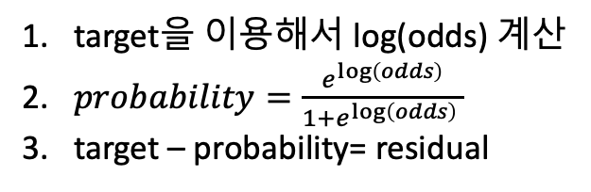
02
GBM
GBM(gradient boost)
Gradient Boosting for Classification
like popcorn | age | favorite color | loves soul
yes | 12 | blue | yes
yes | 87 | green | yes
no | 44 | blue | no
yes | 19 | red | no
no | 32 | green | yes
no | 14 | blue | yes
1. target을 이용해서 log(odds) 계산
2. $probability=\frac{e^{\log\left(odds\right)}}{1+e^{\log\left(odds\right)} }$
3. target – probability= residual
like popcorn | age | favorite color | loves soul | residual
yes | 12 | blue | yes | 0.3
yes | 87 | green | yes | 0.3
no | 44 | blue | no | -0.7
yes | 19 | red | no | -0.7
no | 32 | green | yes | 0.3
no | 14 | blue | yes | 0.3

Slide 8
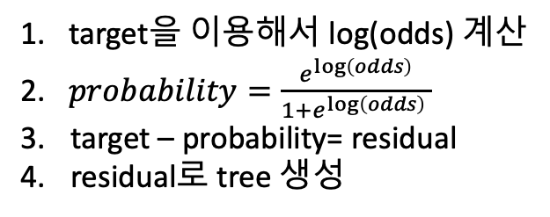
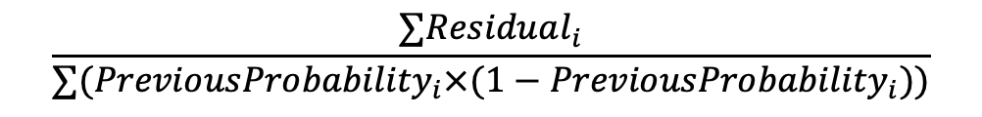
02
GBM
GBM(gradient boost)
Gradient Boosting for Classification
1. target을 이용해서 log(odds) 계산
2. $probability=\frac{e^{\log\left(odds\right)}}{1+e^{\log\left(odds\right)} }$
target – probability= residual
residual로 tree 생성
red
-0.7
age>37
-3.3
$$\frac{∑Residual_{i}}{∑(PreviousProbability_{i}×(1−PreviousProbability_{i}))}$$
0.3,-0.7
0.3,0.3,0.3
-1
1.4
5. 식을 통해 각 leaf 대표값 도출
6. prediction log(odds) = probability + learning rate * trans_residual

Slide 9
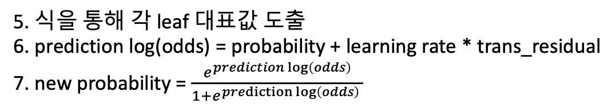
02
GBM
GBM(gradient boost)
Gradient Boosting for Classification
like popcorn | age | favorite color | loves soul
yes | 12 | blue | yes
yes | 87 | green | yes
no | 44 | blue | no
yes | 19 | red | no
no | 32 | green | yes
no | 14 | blue | yes
1. target을 이용해서 log(odds) 계산
2. $probability=\frac{e^{\log\left(odds\right)}}{1+e^{\log\left(odds\right)} }$
target – probability= residual
residual로 tree 생성
like popcorn | age | favorite color | loves soul | predicted prob
yes | 12 | blue | yes | 0.9
yes | 87 | green | yes | 0.5
no | 44 | blue | no | 0.5
yes | 19 | red | no | 0.1
no | 32 | green | yes | 0.9
no | 14 | blue | yes | 0.9
$$\frac{∑Residual_{i}}{∑(PreviousProbability_{i}×(1−PreviousProbability_{i}))}$$
5. 식을 통해 각 leaf 대표값 도출
6. prediction log(odds) = probability + learning rate * trans_residual
7. new probability = $\frac{e^{prediction log\left(odds\right)}}{1+e^{prediction log\left(odds\right)} }$

Slide 10
02
GBM
GBM(gradient boost)
loss : 경사 하강법에서 사용할 비용 함수를 지정. 기본값 'devidence’
learning_rate : GBM이 학습을 진행할 때마다 적용하는 학습률 기본값 : 0.1
weak learner가 순차적으로 오류 값을 보정해 나가는 데 적용하는 계수로 0 ~ 1 사이의 값
경사하강법에서 오류가 낮아지는 지점을 찾아가기 위한 계수라고 생각할 수 있음. 너무 작게 설정하는 경우 업데이트 되는 값이 작아져서 예측 성능이 높아질 가능성이 높지만 많은 week learner는 순차적인 반복이 필요해 수행시간이 길어지고 모든 weak learner의 반복이 완료돼도 최소 오류값을 찾지 못할 수 있음. 반대로 너무 큰 값을 설정하면 최소 오류 값을 찾지 못하고 그냥 지나쳐 버려 예측 성능이 떨어질 가능성이 높아지지만 수행 시간이 단축
>>> 이러한 특성으로 learning_rate은 n_estimator와 상호 보완적으로 조합해 사용
n_estimators: weak learner의 개수 기본값 100
weak learner가 많을수록 예측 성능이 일정 수준까지 좋아질 수 있지만 수행 시간이 길어짐
subsample: weak learner가 학습에 사용하는 데이터 샘플링의 비율 기본값 : 1
기본값은 전체 데이터를 기반으로 학습한다는 의미, 과적합이 염려되는 경우 1보다 작은 값을 설정
그 외에도 criterion, min_samples_split, min_samples_leaf, min_weight_fracion_leaf, max_depth, max_features, warm_start 가 있음

Slide 11
03
그 외 알고리즘
XGboost
Parallelization
Sparsity
Awareness
regularization
Weighted Quantile
Sketch
Hardware Optimization
Tree Pruning
병렬처리를 통한 속도 향상
Training loss에 따라 최상의 결측값을 자동으로 학습
System Optimization
Algorithmic
Enhancements
‘depth-first’ 방식으로
계산상의 이득
XGBoost
Overfitting 방지
internal buffer에 각 스레드를 할당
"distributed weighted Quatile sketch" 알고리즘을 사용하여 최적의 분기점을 효율적 발견

Slide 12
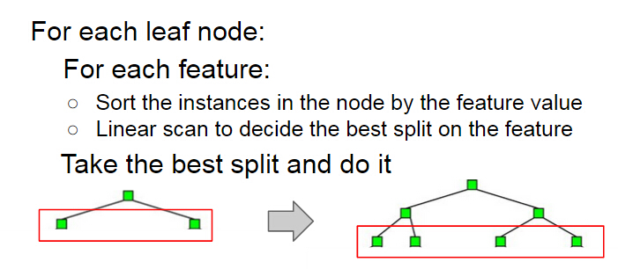
03
그 외 알고리즘
XGboost 병렬처리 방법
• Sequential Decision Tree Building
input : target과 M개의 변수를 가진 N개의 데이터
output : fitted 된 결정트리

Slide 13
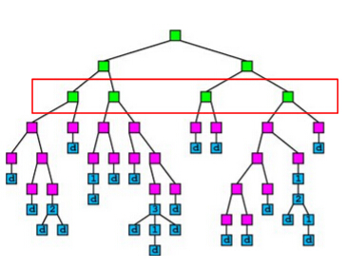
03
그 외 알고리즘
XGboost 병렬처리 방법
Parallelize Node Building at Each Level
각 레벨에서
각 node에 cpu를 할당해 node bulding을 병렬화시키는 방법
workload imbalanced 문제가 있음 > 트리 균형을 깨뜨림

Slide 14
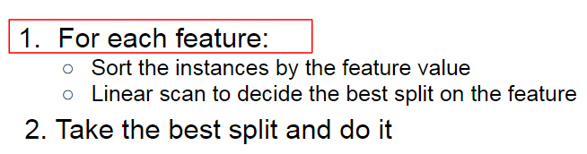
03
그 외 알고리즘
XGboost 병렬처리 방법
Parallelize Split Finding on Each Node
node의 split finding을 병렬처리하는 것으로
node 별로 feature를 sorting 한 담에 가장 엔트로피가 낮아지는 지점을 계산을 해야하는데
여기서 sorting을 병렬처리하는 방법
small node에 too much overhead를 초래하는 문제(쓸모없는 투자가 늘어남)

Slide 15
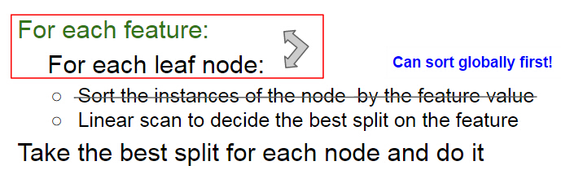
03
그 외 알고리즘
XGboost 병렬처리 방법
Parallelize Split Finding at Each Level by features
위 식에선 두 개의 루프가 존재
outer loop로는 트리의 레벨마다 leaf nodes들을 돌고 있고, inner loop으로는 feature들을 돈다.
여기서 outer loop와 inner loop의 순서를 바꾸는 방법으로
같은 레벨에서 다른 feature 의 split을 병렬처리하는 방법
즉, split 한 node에서 sorting 하는게 아니라 처음부터 feature를 sorting을 대충한 다음에 추후 필요할 때마다 leaf node에서 sorting을 진행
앞선 방법에서의 문제점이 보완됨
1. the number of instances for each feature is the same, the workload for different jobs is the same
2. parallelize split finding at the whole level rather than a single node

Slide 16

03
그 외 알고리즘
Xgboost
문제
불균형 데이터
속도
과적합
하이퍼파라미터
max_depth
min_child_weight
gamma
subsample
colsample_bytree
scale_pos_weight
max_delta_step
tree_method
가중치 균형조절
유한 숫자
hist or gpu_hist
복잡성
무작위성
성능지표에 관심
올바른 확률에 관심

Slide 17
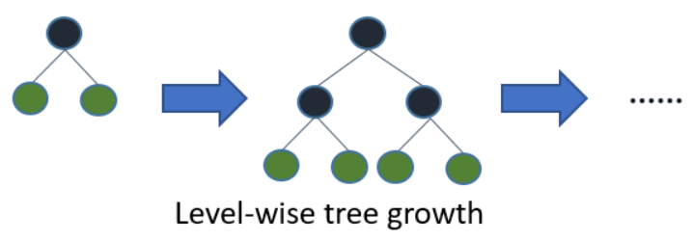
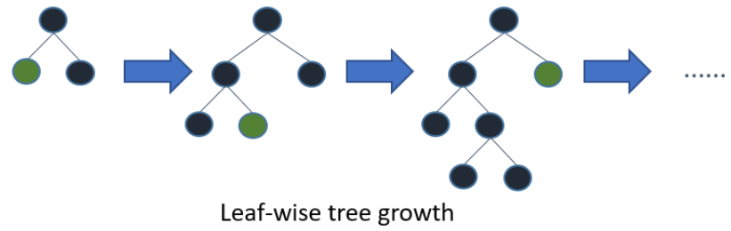
03
그 외 알고리즘
light GBM
메인 기술은 GOSS(Gradient-based One-Side Sampling)
GOSS는 Information gain을 계산할 때 기울기가 작은(가중치가 작은)개체에 승수 상수를 적용하여 데이터 증폭
>>> 데이터 분포를 많이 변경하지 않아도 훈련이 덜 된 개체에 초점을 보다 잘 맞춤
소요되는 시간과 메모리 모두 절약가능
# 데이터가 적을 경우 overfitting이 일어날 수 있다는 단점이 존재하나 공식문서에선 기준이 10000건 이하라고 언급

Slide 18
03
그 외 알고리즘
light GBM
문제
모델
정확도
속도
과적합
하이퍼파라미터
max_bin
num_leaves
lambda_l1
bagging_freq
min_data_in_leaff
num_leaves
max_depth
feature_fraction

Slide 19
03
그 외 알고리즘
CatBoost
Catergorical feature를 처리하는데 중점을 둔 알고리즘
target leakage 문제와 범주형 변수 처리 문제를 ordering principle과 ordered TS 방법으로 해결
Ordered TS
Target Statistics(TS) 추정치를 observed history에서만 구하는 방식
현 시점을 기준으로 과거 데이터로만 TS를 추정하기 위해서 무작위 순열(인공적인 시간)을 도입
하나의 무작위 순열만으로 TS를 추정하면 과거 TS추정치는 이후 추정치보다 분산이 높을 것이기 때문에
각 단계마다 다른 무작위 순열을 활용
Ordering Principle
매 boosting round마다 같은 데이터를 이용하여 잔차를 구하고 학습하기 때문에 Overfitting이 일어나는데
이를 해결하기 위해 ordered TS와 마찬가지로 무작위 순열을 사용
i번째 샘플에 대한 잔차를 구하기 위해서 i-1번째 까지 사용한 데이터로 학습한 모델을 사용
즉, 동일한 데이터로 계속 학습한 모델로 잔차를 갱신하는 것이 아니라 다른 데이터로 학습한 모델로 잔차를 갱신하는 것
그 외에도 oblivious decision Tree와 feature combination 방법도 사용됨
# 데이터의 대부분이 수치형일 경우 큰 효과 X, lightgbm에 비해 학습속도가 느림

Slide 20
03
그 외 알고리즘
Performance
 | AdaBoost | GBM | XGBoost | LightGBM | CatBoost
Accuracy | 0.866 | 0.865 | 0.871 | 0.872 | 0.873
Runtime | 0.951 | 1.693 | 0.764 | 0.151 | 0.550

Slide 21
김보경의 똥꼬쇼 시간입니다 :)

Slide 22
Thank You :)
발표 들어줘서 넘나 고마워요

